Slide 1

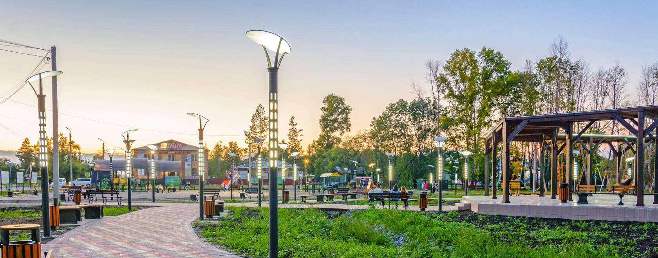

АМУРСКАЯ ОБЛАСТЬ
ИНВЕСТИЦИОННЫЙ ПРОФИЛЬ
ЗАВИТИНСКОГО МУНИЦИПАЛЬНОГО ОКРУГА
@ МАТЕРИАЛ ПОДГОТОВЛЕН АДМИНИСТРАЦИЕЙ ЗАВИТИНСКОГО МУНИЦИПАЛЬНОГО ОКРУГА

Slide 2







преимущества
ПРЕИМУЩЕСТВА
ЗАВИТИНСКОГО МУНИЦИПАЛЬНОГО ОКРУГА
ТРАНСПОРТНАЯ
ДОСТУПНОСТЬ
ОКРУГА
Через территорию округа проходит Транссибирская магистраль (ст. Завитая), федеральная трасса Чита-Хабаровск, имеется выход на автодорогу Благовещенск-Гомелевка
БЛИЗОСТЬ
К АДМИНИСТРАТИВНОМУ ЦЕНТРУ, КНР
167 км до г. Благовещенска
180 км до г. Хэйхэ (КНР)
НАЛИЧИЕ МЕСТОРОЖДЕНИЙ ПОЛЕЗНЫХ ИСКОПАЕМЫХ
глина кирпичная; песчано-гравийная смесь для бетона; песок кварцевый, полевошпатовый для песчано-известковых блоков; кварцевые пески для производства стекла; бурый уголь
ТУРИСТИЧЕСКИЕ ДОСТОПРИМЕЧАТЕЛЬНОСТИ
Памятники истории и культуры
ВЫСОКИЙ ПОТЕНЦИАЛ РАЗВИТИЯ
РЕКРЕАЦИОННЫХ РЕСУРСОВ
2 природных заказника
СВОБОДНЫЕ ИНВЕСТИЦИОННЫЕ ПЛОЩАДКИ
3 greenfield‘а
земли сельхозназначения
ИНВЕСТИЦИОННЫЙ ПРОФИЛЬ ЗАВИТИНСКОГО МУНИЦИПАЛЬНОГО ОКРУГА

Slide 3


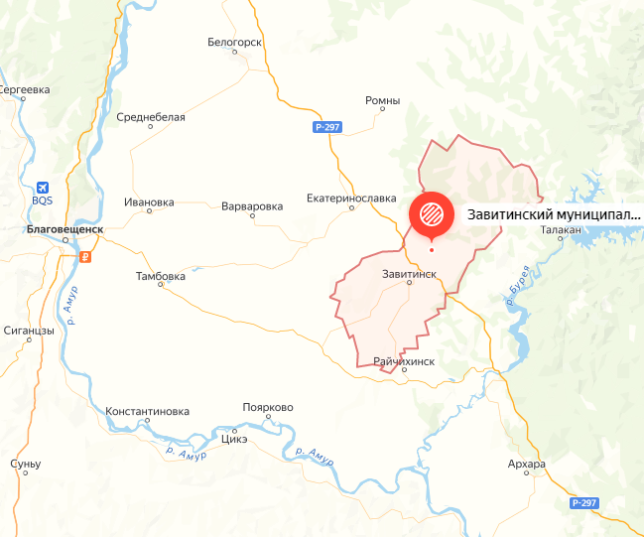




общая характеристика
ОБЩАЯ ХАРАКТЕРИСТИКА
ЗАВИТИНСКОГО МУНИЦИПАЛЬНОГО ОКРУГА
3,3
тыс. км²
25
площадь МО
населённых пункта
Благовещенск
Завитинск
транспортная доступность округа
автотранспорт
автотранспорт
41 км.
1 ч. 6 мин.
Р461-Благовещенск-Гомелевка
Р297 Чита-Хабаровск
Завитинск-Благовещенск
Москва-Завитинск-Владивосток
железнодорожный
автомобильные дороги
МО
АО
Транссиб
с твёрдым покрытием (%)
49,0
68,9
соответствует нормам (%)
38,1
34,6
Москва-Завитинск-Владивосток
ИНВЕСТИЦИОННЫЙ ПРОФИЛЬ ЗАВИТИНСКОГО МУНИЦИПАЛЬНОГО ОКРУГА

Slide 4
социально-экономические показатели
СОЦИАЛЬНО-ЭКОНОМИЧЕСКИЕ ПОКАЗАТЕЛИ
ЗАВИТИНСКОГО МУНИЦИПАЛЬНОГО ОКРУГА
СТРУКТУРА ОТГРУЖЕННОЙ ПРОДУКЦИИ ПО ВИДАМ ЭКОНОМИЧЕСКОЙ ДЕЯТЕЛЬНОСТИ В 2025 ГОДУ (%)
объем инвестиций
в основной капитал млн руб.
85,0
307,2
60,7
средний размер заработной платы, руб.
отгрузка продукции
млн руб.
60704
71923
80395
294,7
972,6
2773,6
объём розничного товарооборота
млн руб.
общий фонд оплаты труда по полному кругу организация
млрд руб.
601,4
679,7
779,1
Численность населения округа, чел.
2,1
2,3
2,5
11783
11328
2023
2024
2025
*В среднем на l муниципалитет Нижегородской области
ИНВЕСТИЦИОННЫЙ ПРОФИЛЬ ЗАВИТИНСКОГО МУНИЦИПАЛЬНОГО ОКРУГА

Slide 5


занятость и доходы населения
ЗАНЯТОСТЬ И ДОХОДЫ НАСЕЛЕНИЯ
ПОКАЗАТЕЛИ | ЕД. ИЗМ | 2024 ГОД | 2025 ГОД
среднемесячная заработная плата одного работающего по полному кругу предприятий | руб. | 72558,7 | 80395,1
 | % | 118,1* | 110,8*
среднемесячная заработная плата по Амурской области | руб. | 87039 | 99074
реальная заработная плата | % г/г | 104,09 | 101,5
реальная заработная плата по Амурской области | % г/г | 110,2 | 106,4
СРЕДНЕМЕСЯЧНАЯ ЗАРАБОТНАЯ ПЛАТА РАБОТНИКОВ
темп роста*%
114
119
110
*темп роста указан в процентах к предыдущему году
СРЕДНЕМЕСЯЧНАЯ ЗАРАБОТНАЯ ПЛАТА РАБОТНИКОВ
ПО ОТРАСЛЯМ В 2025 ГОДУ
0,7 %
41
чел.
регистрируемая безработица
безработные граждане*
0,4%
1612 чел.
показатели по Амурской области
на 01.01.2026
показатели по Амурской области
на 01.01.2026
*Нетрудоустроенные граждане на 01.01.2026
ИНВЕСТИЦИОННЫЙ ПРОФИЛЬ ЗАВИТИНСКОГО МУНИЦИПАЛЬНОГО ОКРУГА

Slide 6










ресурсная база
РЕСУРСНАЯ БАЗА
КЛИМАТ
МЕСТОРОЖДЕНИЯ И ПРОЯВЛЕНИЯ
умеренно-континентальный
> 120 тыс. м3
> 2,6 млн. м3
средняя температура:
в январе -27,7℃, в июле + 20,9℃
глина кирпичная
песок кварцевый
категории А
> 400 тыс. м3
эксплуатировалась Райчихинским стекольным заводом
в среднем по году выпадает
675 мм осадков
глина
эксплуатировалось ранее действовавшим в г. Завитинске кирпичным заводом
ЛЕСА И ПОЧВЫ
ЗЕМЛИ
Площадь лесов 126,6 га
общая площадь 89,7 тыс. га
почвы
земли с/х назначения
10,8 тыс. га
сосна, дуб, береза, липа,
клен, осина, тополь, ива ,
амурский бархат
бурые лесные, луговые, дерново-подзолистые, лугово-бурые, луговые темноцветные, пойменные, дерново-луговые, болотные
наиболее распространены бурые лесные и луговые почвы
земли промышленности
18,2 тыс. га
ИНВЕСТИЦИОННЫЙ ПРОФИЛЬ ЗАВИТИНСКОГО МУНИЦИПАЛЬНОГО ОКРУГА

Slide 7




социальная инфраструктура
СОЦИАЛЬНАЯ ИНФРАСТРУКТУРА
ОБРАЗОВАНИЕ
ЗДРАВОХРАНЕНИЕ
СПОРТ
КУЛЬТУРА И ИСКУССТВО
61,04%*
75%**
3 учреждения
492 учащихся
53
стационарных
койки
2
стадиона
8
клубных учреждений
дошкольного образования
2 учреждение
356
учащихся
15
фельдшерско-акушерских пунктов
14
спортзалов
11 библиотек
доп.
образования
45,4%*
35,4%**
3
амбулаторно-поликлинических учреждения
7 учреждений
1541 учащихся
0
бассейнов
1
музей
школьного образования
1 учреждение
128
учащихся
1
стационарное учреждение
43
плоских спортивных
сооружения
17 памятников
проф.
образования
*уровень балансового износа зданий
**заполняемость учреждений
СОСТОЯНИЕ ПОКАЗАТЕЛИ ПО АМУРСКОЙ ОБЛАСТИ ЦРБ
износ зданий 80,5%
износ оборудования 96,1%
ИНВЕСТИЦИОННЫЙ ПРОФИЛЬ ЗАВИТИНСКОГО МУНИЦИПАЛЬНОГО ОКРУГА

Slide 8
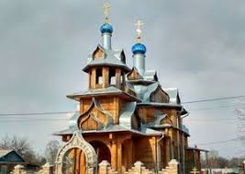
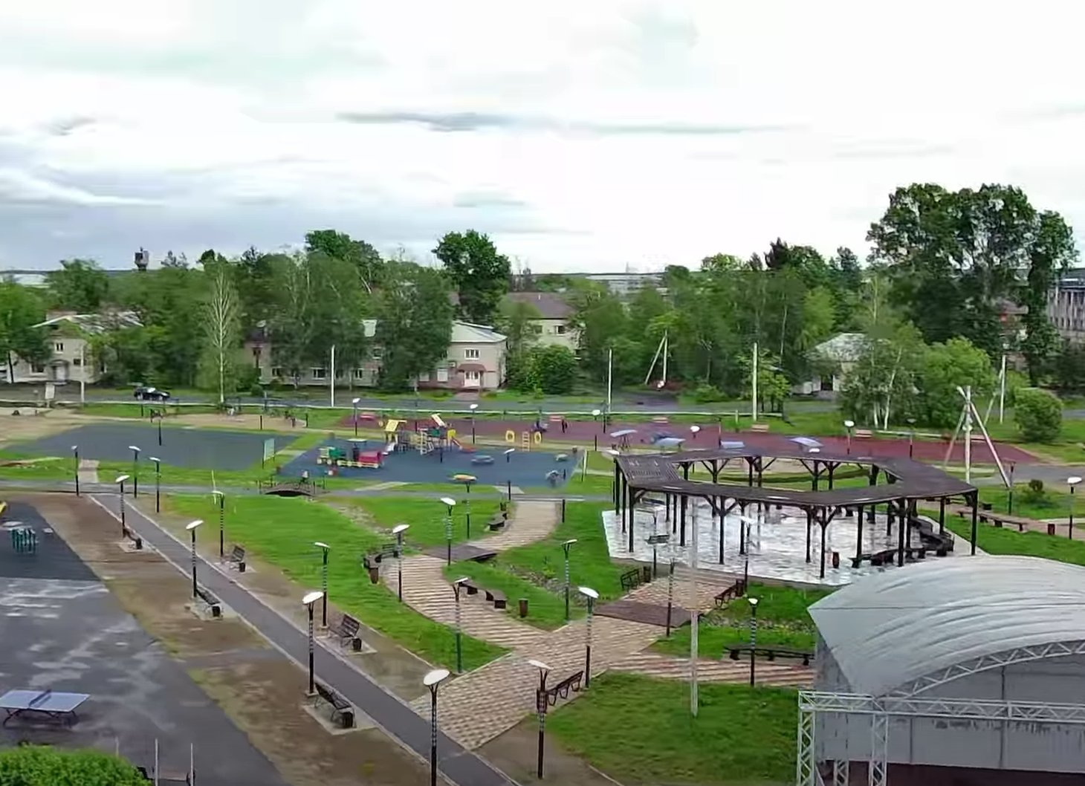
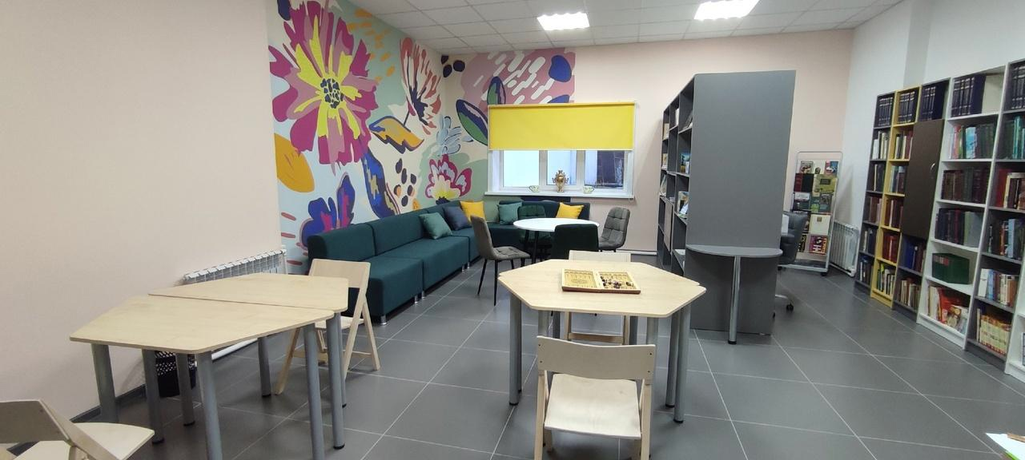
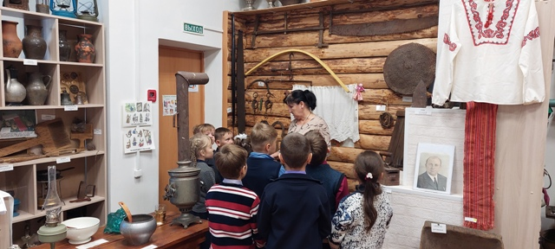
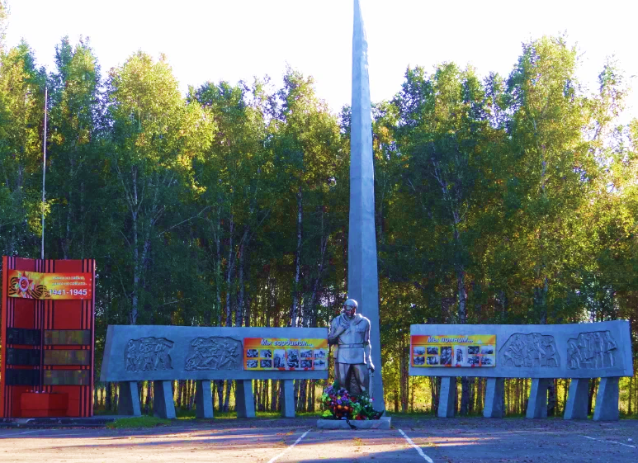


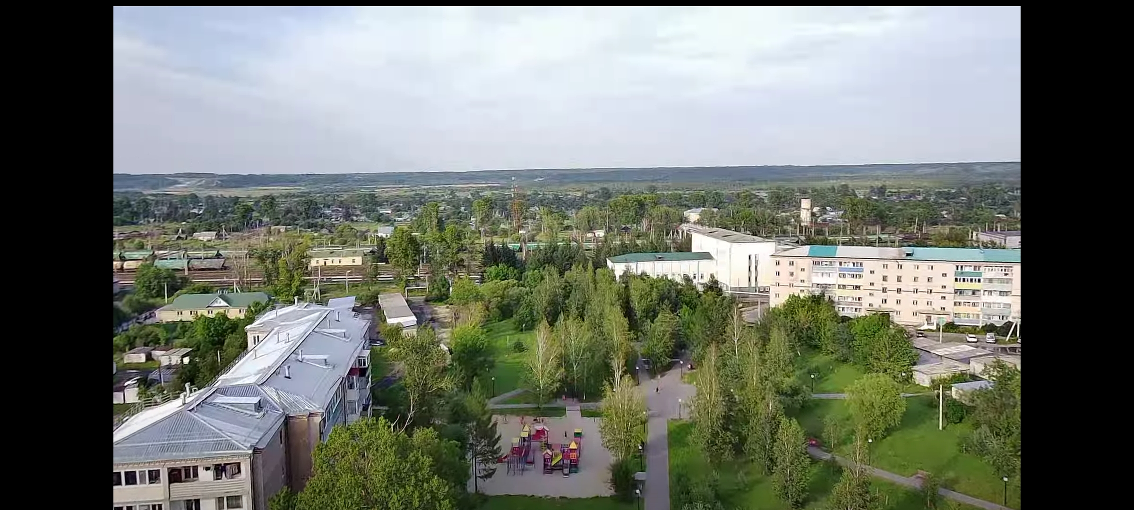
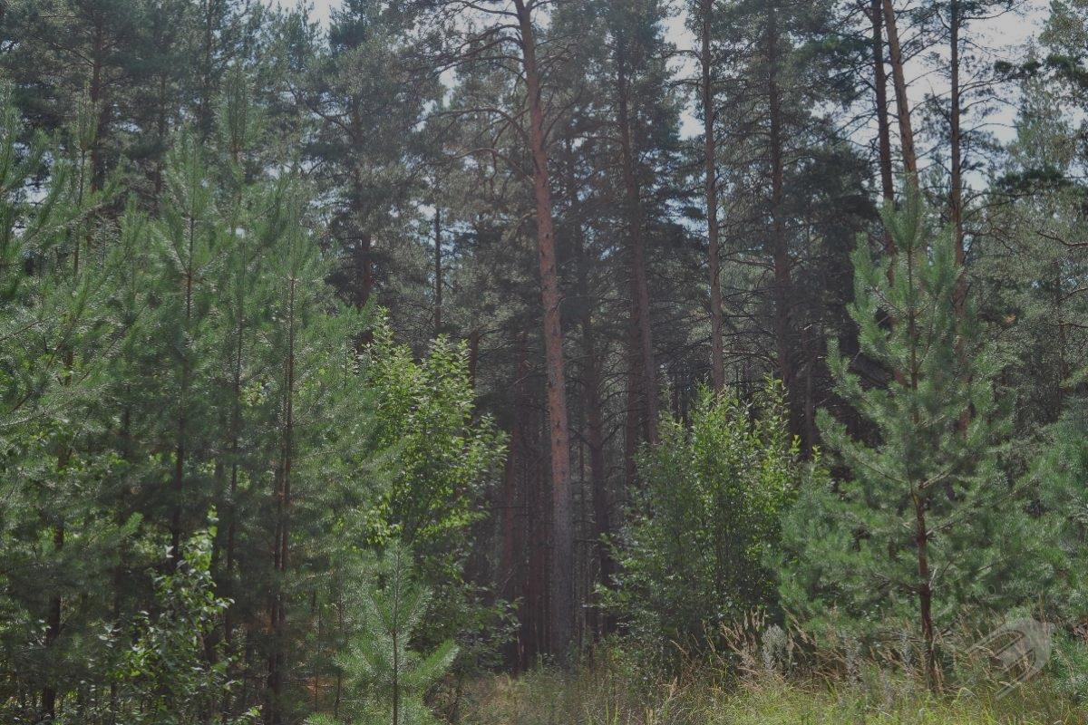
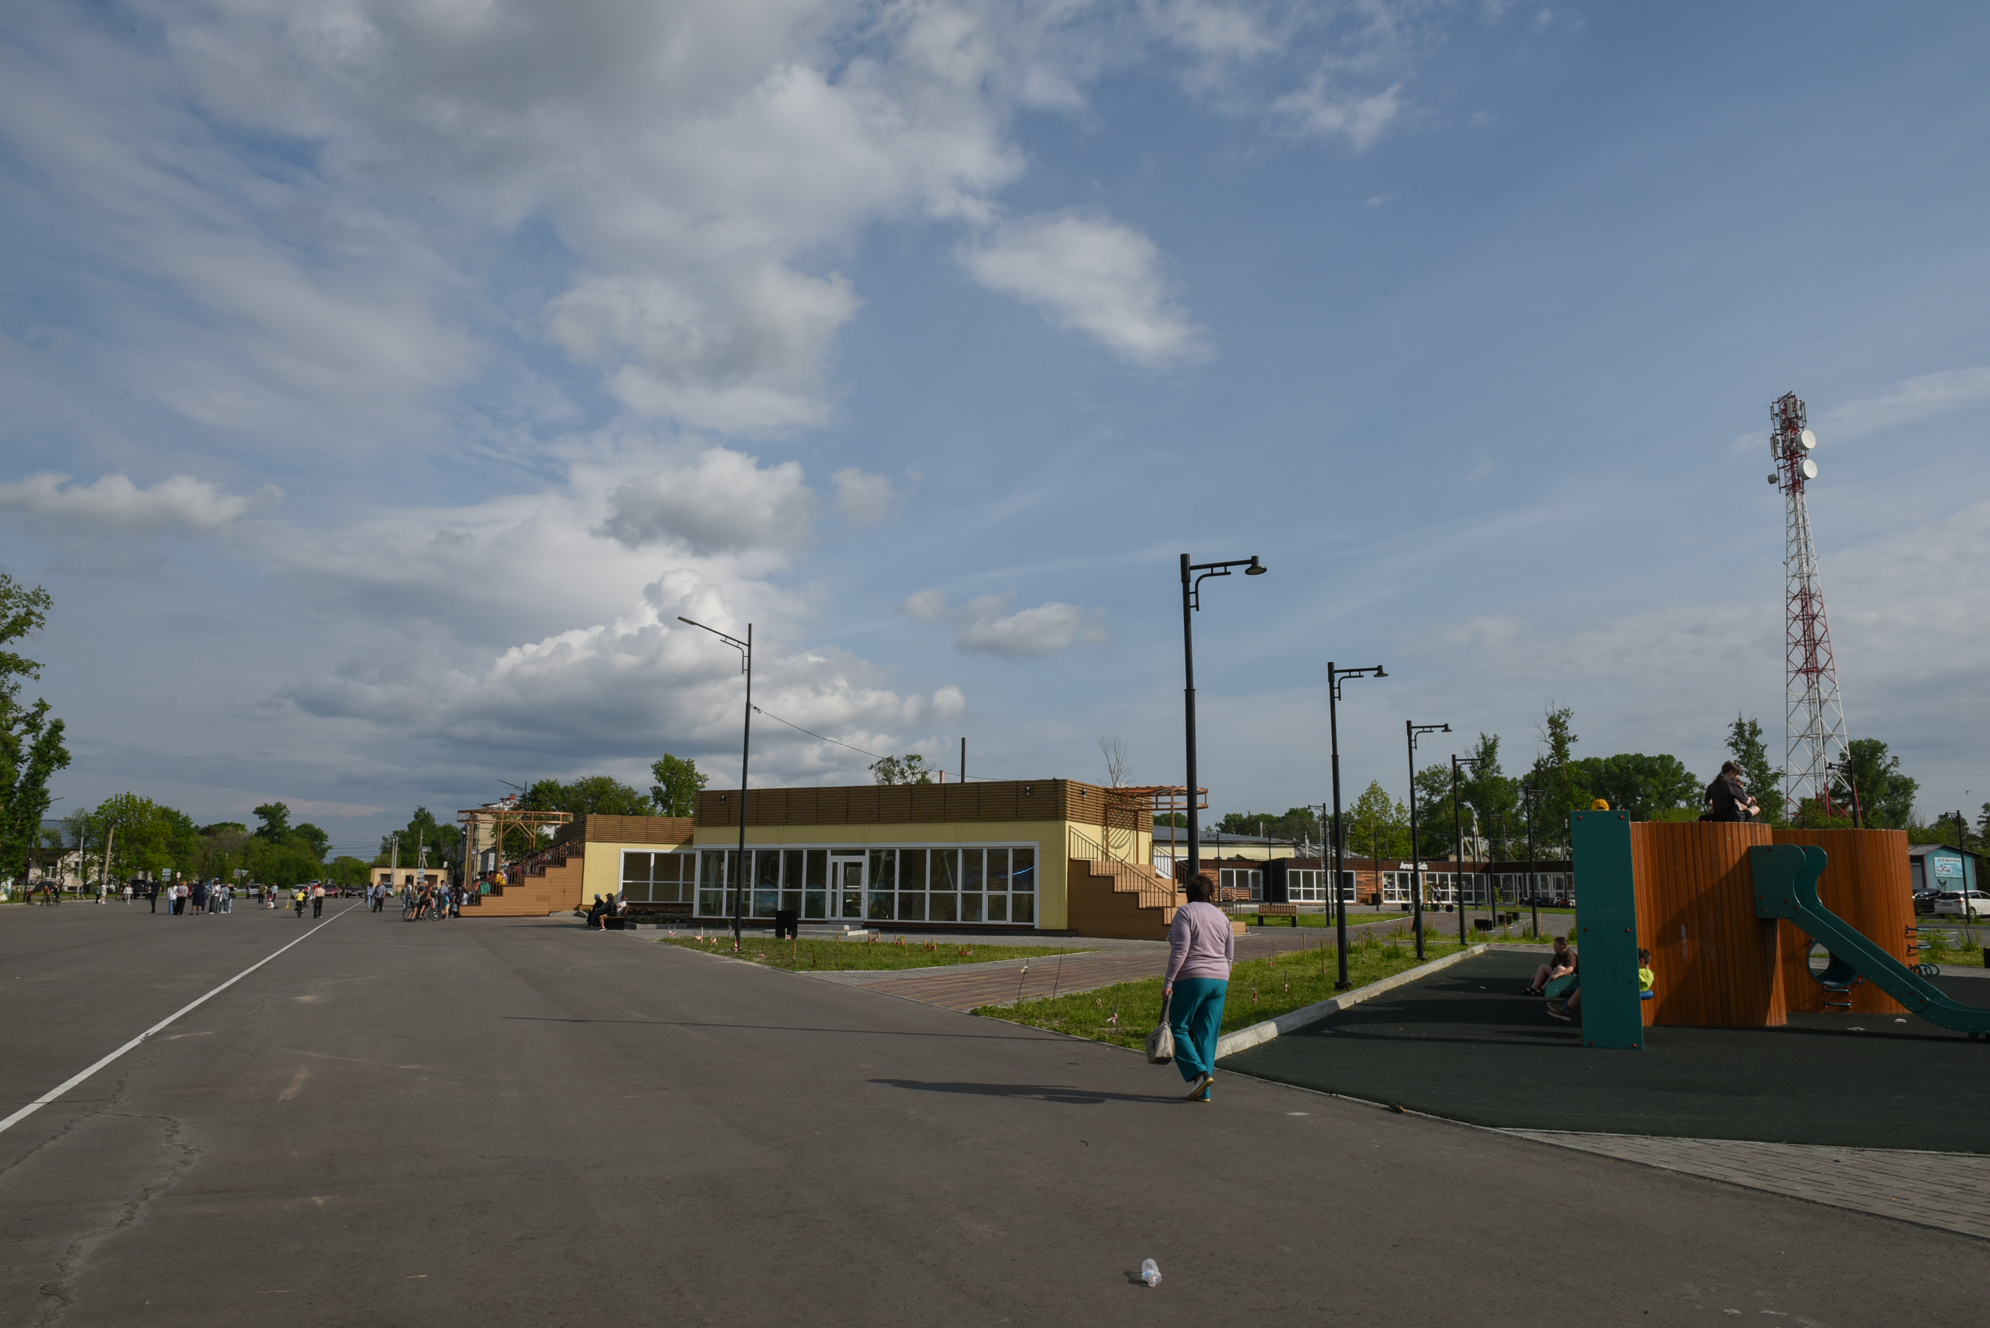
туризм
ОБЪЕКТЫ ДЛЯ ПОСЕЩЕНИЯ В ЗАВИТИНСКОМ МУНИЦИПАЛЬНОМ ОКРУГЕ
ХРАМ АРХАНГЕЛА МИХАИЛА
ПАРК «ВИННИ ПУХ»
Центральная библиотека Завитинского муниципального округа
Новобурейский
Райчихинск
Прогресс
Екатеринославка
МУЗЕЙНАЯ КОМНАТА
ПАРК ПОБЕДЫ
«Завиток историй»
ПАМЯТНИК ПРИРОДЫ
«БОЛДЫРЕВСКИЕ СОСНЯКИ»
ЖЕЛЕЗНОДОРОЖНЫЙ СКВЕР
ИНВЕСТИЦИОННЫЙ ПРОФИЛЬ ЗАВИТИНСКОГО МУНИЦИПАЛЬНОГО ОКРУГА

Slide 9
SWOT-анализ
SWOT-АНАЛИЗ
ЗАВИТИНСКОГО МУНИЦИПАЛЬНОГО ОКРУГА
СИЛЬНЫЕ СТОРОНЫ
СЛАБЫЕ СТОРОНЫ
Муниципальное образование является транспортным узлом, автодороги регионального значения с федеральной автомагистралью и Транссибирской железной дорогой)
Наличие благоприятных агроклиматических условий для производства многих видов продукции растениеводства и животноводства
Наличие сельскохозяйственных земель
Близость к строящемуся магистральному газопроводу «Сила Сибири»
Наличие месторождений полезных ископаемых для строительства новых предприятий, наличие свободных земельных площадей для развития производственной деятельности
Значительная удаленность от крупных экономических центров
Нехватка квалифицированных кадров, отток кадров в крупные города
Высокий износ сетей теплоснабжения, водоснабжения и водоотведения
Дефицит квалифицированных кадров во всех отраслях
Недостаточное развитие инженерной инфраструктуры для строительства жилья
Недостаточная обеспеченность элементами производственной инфраструктуры как имеющихся, так и новых инвестиционных площадок
ВОЗМОЖНОСТИ
УГРОЗЫ
Эффективное распоряжение имеющимся земельным фондом и муниципальной собственностью
Увеличение объемов сельскохозяйственного производства при условии наличия рынков сбыта
Повышение профессионального уровня специалистов и управленческих кадров
Наличие свободных инвестиционных площадок (8 greenfield’ов)
Недостаток квалифицированных кадров на предприятиях, способных обеспечить развитие округа
Сокращение населения трудоспособного возраста
Возможные перебои с подачей тепло-, электроэнергии и воды, связанные с высокой степенью износа инженерных сетей
ИНВЕСТИЦИОННЫЙ ПРОФИЛЬ ЗАВИТИНСКОГО МУНИЦИПАЛЬНОГО ОКРУГА

Slide 10




ТОП-действия администрации
ТОП-ДЕЙСТВИЯ АДМИНИСТРАЦИИ, ПРАВИТЕЛЬСТВА ОБЛАСТИ
СФЕРА | ДЕЙСТВИЯ АДМИНИСТРАЦИИ
Строительство Путепровода через Транссиб | Информирование предпринимателей о будущих изменениях в дорожно-транспортной инфраструктуре
 | Информирование инвесторов о новых логистических и иных возможностях при реализации проекта
Нивелирование угрозы выбора инвестором другого муниципального образования | Использование буклетов и других информационных материалов для презентации сильных сторон и возможностей МО перед потенциальными инвесторами
 | Развитие каналов информирования: модернизация сайта, использование профильных ресурсов для информирования о площадках, публикация рекламных и иных материалов на популярных интернет-ресурсах
Кадровые проблемы | Организация регулярных встреч и мастер-классов предприятий со школьниками для популяризации рабочих специальностей
 | Содействие в релокации работников из других населенных пунктов
Развитие туризма | Привлечение крупных предприятий для участия в промышленном туризме и помощь в разработке маршрутов со стороны администрации
 | Организация ежегодных фестивалей с целью сохранения и развития культурного наследия округа
Развитие предпринимательства | Регулярная рассылка информации о мерах поддержки бизнеса
 | Активная работа с Центром поддержки предпринимательства «Мой бизнес» и проявление инициативы по созданию новых проектов и привлечению инвесторов
ИНВЕСТИЦИОННЫЙ ПРОФИЛЬ ЗАВИТИНСКОГО МУНИЦИПАЛЬНОГО ОКРУГА

Slide 11
основные организации
ОСНОВНЫЕ ОРГАНИЗАЦИИ
НАИМЕНОВАНИЕ КОМПАНИИ | СФЕРА ДЕЯТЕЛЬНОСТИ | ВЫРУЧКА млн. руб. | РАБОЧИЕ чел.
Эксплуатационное локомотивное депо Белогорск – структурное подразделение Забайкальской дирекции тяги – структурного подразделения Дирекции тяги – филиала ОАО «РЖД» | Производство рельсошпальной решетки | ‒ | 66
ООО «Теплоресурс» | Производство пара и горячей воды | 630,0 | 76
АО «Дальневосточная распределительная сетевая компания» «Амурские электрические сети», Завитинский район электрических сетей | Передача электроэнергии | ‒ | 20
ООО «Строитель» | Дорожно-эксплуатационная деятельность | 760,2 | 30
ИП Захария К.И. | Торговля розничная преимущественно продовольственными товарами | 88,0 | 70
ООО «Династия» | Деятельность общественного питания | 3,0 | 10
ИП Тарасова С.С. | Производство мясных полуфабрикатов | 4,8 | 13
ООО «Движение» | Производство продукции сельского хозяйства, растениеводство | 135,0 | 60
ИНВЕСТИЦИОННЫЙ ПРОФИЛЬ ЗАВИТИНСКОГО МУНИЦИПАЛЬНОГО ОКРУГА

Slide 12




реализуемые инвестиционные проекты
РЕАЛИЗУЕМЫЕ ИНВЕСТИЦИОННЫЕ ПРОЕКТЫ
НАИМЕНОВАНИЕ КОМПАНИИ | СФЕРА ДЕЯТЕЛЬНОСТИ | ИНВЕСТИЦИИ млн. руб. | СРОКИ РЕАЛИЗАЦИИ
ИП Одыванова Л.Н. | Объекты придорожного сервиса | 15,0 | 2025-2027
ИП Шальнев А.Н. | Объекты придорожного сервиса | 50,0 | 2025-2027
АО «Росатом Возобновляемая энергия» | Строительство ветровой электростанции | 50 000 000 000 | 2026-2030
ИП Захария Р.Г. | Производственно-торговый комплекс | 15,0 | 2024-2026
ИП Коростелев С.А. | Экотуризм | 8,0 | 2026-2028
СППСК «Амурский Аграрный Союз»
Строительство базы по производству комбикормов и кормосмеси
100,0
2026-2029
ИНВЕСТИЦИОННЫЙ ПРОФИЛЬ ЗАВИТИНСКОГО МУНИЦИПАЛЬНОГО ОКРУГА

Slide 13
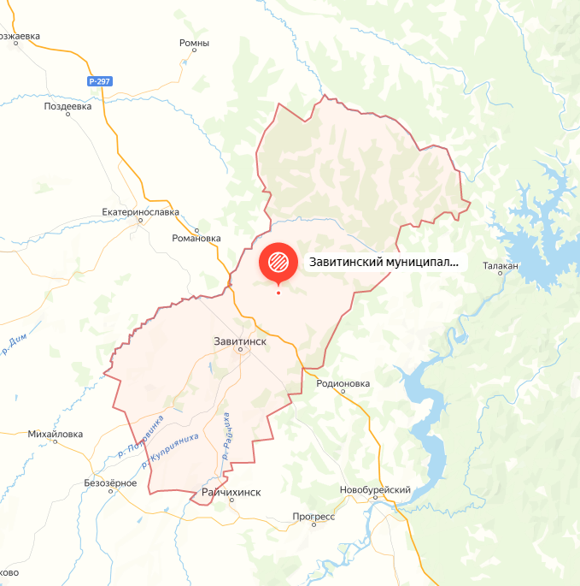





свободные инвестиционные площадки
СВОБОДНЫЕ ИНВЕСТИЦИОННЫЕ ПЛОЩАДКИ
8
8
Greenfield а
ИНВЕСТИЦИОННЫХ ПЛОЩАДОК
ТАРИФЫ
661,9,90 руб.
подогрев воды (м3)
‒
природный газ (м3)
Завитинск
45,88 руб.
холодная вода (м3)
10,52 руб.
электроэнергия (кВт ч.)
3
51,58 руб.
водоотведение (м3)
6541,00 руб.
отопление (Гкал)
Ознакомиться с подробной информацией о площадках, точках подключения, ресурсных мощностях, транспортной и инженерной инфраструктуре можно по ссылкам https://zavadm.amurobl.ru/pages/investroam%201/, https://investmap.amurobl.ru/
…
количество свободных инвестиционных площадок
объекты электроснабжения
Ознакомиться с реестром муниципального имущества в округе можно на сайте https://investmap.amurobl.ru/
ИНВЕСТИЦИОННЫЙ ПРОФИЛЬ ЗАВИТИНСКОГО МУНИЦИПАЛЬНОГО ОКРУГА

Slide 14



меры господдержки
МЕРЫ ПОДДЕРЖКИ БИЗНЕСА
Сопровождение инвесторов в режиме «одного окна»
ОРГАНИЦАЗИОННЫЕ МЕРЫ ПОДДЕРЖКИ
https://zavadm.amurobl.ru/pages/investroam%201/soprovozhdenie-investitsionnykh-proektov-po-printsipu-odnogo-okna/
ФИНАНСОВЫЕ МЕРЫ ПОДДЕРЖКИ
Предоставление субсидий
https://zavadm.amurobl.ru/pages/investroam%201/mery-podderzhki/
ИМУЩЕСТВЕННЫЕ МЕРЫ ПОДДЕРЖКИ
Предоставление имущества в аренду для субъектов МСП
https://zavadm.amurobl.ru/pages/investroam%201/mery-podderzhki/
ИНВЕСТИЦИОННЫЙ ПРОФИЛЬ ЗАВИТИНСКОГО МУНИЦИПАЛЬНОГО ОКРУГА

Slide 15
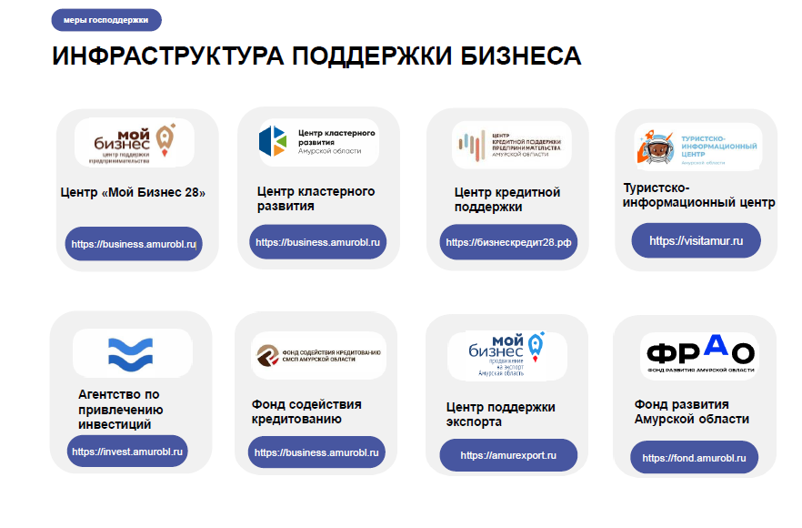










меры господдержки
МЕРЫ ГОСУДАРСТВЕННОЙ ПОДДЕРЖКИ
МОЙ БИЗНЕС 28
КОРПОРАЦИЯ РАЗВИТИЯ
НИЖЕГОРОДСКОЙ ОБЛАСТИ
ФОНД РАЗВИТИЯ ПРОМЫШЛЕННОСТИ
И ВЕНЧУРНЫХ ИНВЕСТИЦИИ
АНО «ЦЕНТР РАЗВИТИЯ ЭКСПОРТА НИЖЕГОРОДСКОЙ ОБЛАСТИ»
«ФОНД ПОДДЕРЖКИ АГРОПРОМЫШЛЕННОГО КОМПЛЕКСА И ПРОЕКТОВ РАЗВИТИЯ ПРОИЗВОДИТЕЛЬНЫХ СИЛ МУНИЦИПАЛЬНЫХ ОБРАЗОВАНИЙ» НИЖЕГОРОДСКОЙ ОБЛАСТИ
https://business.amurobl.ru
https://business.amurobl.ru
https://бизнескредит28.рф
https://visitamur.ru
ссылка на сайт
ссылка на сайт
ссылка на сайт
ссылка на сайт
АНО «АГЕНТСТВО ПО РАЗВИТИЮ СИСТЕМЫ ГАРАНТИЙ НИЖЕГОРОДСКОЙ ОБЛАСТИ»
АНО «АГЕНТСТВО ПО РАЗВИТИЮ
КЛАСТЕРНОЙ ПОЛИТИКИ
И ПРЕДПРИНИМАТЕЛЬСТВА НИЖЕГОРОДСКОЙ ОБЛАСТИ»
ГБУ «ИННОВАЦИОННО-
КОНСУЛЬТАЦИОННЫИ ЦЕНТР АГРОПРОМЫШЛЕННОГО КОМПЛЕКСА НИЖЕГОРОДСКОЙ ОБЛАСТИ»
АНО «ЦЕНТР ИННОВАЦИЙ СОЦИАЛЬНОЙ СФЕРЫ НИЖЕГОРОДСКОЙ ОБЛАСТИ»
НАУЧНО-ОБРАЗОВАТЕЛЬНЫЙ ЦЕНТР МИРОВОГО УРОВНЯ
ссылка на сайт
ссылка на сайт
ссылка на сайт
ссылка на сайт
ссылка на сайт
https://invest.amurobl.ru
https://business.amurobl.ru
https://amurexport.ru
https://fond.amurobl.ru
ИНВЕСТИЦИОННЫЙ ПРОФИЛЬ ЗАВИТИНСКОГО МУНИЦИПАЛЬНОГО ОКРУГА

Slide 16
меры господдержки
МИНИСТЕРСТВА, ОКАЗЫВАЮЩИЕ ПОДДЕРЖКУ ПРЕДПРИНИМАТЕЛЯМ И ИНВЕСТОРАМ
МИНИСТЕРСТВО ЭКОНОМИЧЕСКОГО РАЗВИТИЯ И ВНЕШНИХ СВЯЗЕЙ АМУРСКОЙ ОБЛАСТИ
https://economy.amurobl.ru/
МИНИСТЕРСТВО ЖИЛИЩНО-КОММУНАЛЬНОГО ХОЗЯЙСТВА АМУРСКОЙ ОБЛАСТИ
https://gkh.amurobl.ru/
МИНИСТЕРСТВО СТРОИТЕЛЬСТВА И АРХИТЕКТУРЫ АМУРСКОЙ ОБЛАСТИ
https://mstroy28.amurobl.ru/
МИНИСТЕРСТВО ПРИРОДНЫХ РЕСУРСОВ АМУРСКОЙ ОБЛАСТИ
https://mpr.amurobl.ru/
МИНИСТЕРСТВО ИМУЩЕСТВЕННЫХ ОТНОШЕНИЙ АМУРСКОЙ ОБЛАСТИ
https://mio.amurobl.ru/
МИНИСТЕРСТВО ТРАНСПОРТА И ДОРОЖНОГО ХОЗЯЙСТВА АМУРСКОЙ ОБЛАСТИ
https://mintrans.amurobl.ru/
МИНИСТЕРСТВО СЕЛЬСКОГО ХОЗЯЙСТВА АМУРСКОЙ ОБЛАСТИ
https://agro.amurobl.ru/
МИНИСТЕРСТВО ЦИФРОВОГО РАЗВИТИЯ И СВЯЗЕЙ АМУРСКОЙ ОБЛАСТИ
https://digital.amurobl.ru/
ИНВЕСТИЦИОННЫЙ ПРОФИЛЬ ЗАВИТИНСКОГО МУНИЦИПАЛЬНОГО ОКРУГА

Slide 17




контакты
КОНТАКТЫ
АНО «АГЕНТСТВО АМУРСКОЙ ОБЛАСТИ ПО ПРИВЛЕЧЕНИЮ ИНВЕСТИЦИЙ»
ИНВЕСТИЦИОННЫЙ УПОЛНОМОЧЕННЫЙ
Амурская область, г. Благовещенск, ул. Амурская, 38
+ 7 (4162)772-609
Мацкан Андрей Николаевич
+7 (41636) 22-1-61
Invest.amurobl@mail.ru
первый заместитель главы администрации
matskanan1@mail.ru
АДМИНИСТРАЦИЯ ЗАВИТИНСКОГО МУНИЦИПАЛЬНОГО ОКРУГА
ОТДЕЛ ЭКОНОМИЧЕСКОГО РАЗВИТИЯ И МУНИЦИПАЛЬНЫХ ЗАКУПОК АДМИНИСТРАЦИИ
Амурская область, г. Завитинск, ул. Куйбышева, д. 44
+ 7 (41636) 22-1-61
Шворак Татьяна Николаевна
+ 7 (41636) 21-4-75
admzavitinsk@mail.ru
начальник отдела
ekonom18@mail.ru
ЦЕНТР ПОДДЕРЖКИ ПРЕДПРИНИМАТЕЛЬСТВА
МОЙ БИЗНЕС
Амурская область, г. Благовещенск, ул. Амурская, 38
+ 7 (4162) 77 26 46
amurfond@mail.ru
ИНВЕСТИЦИОННЫЙ ПРОФИЛЬ ЗАВИТИНСКОГО МУНИЦИПАЛЬНОГО ОКРУГА

